Slide 1
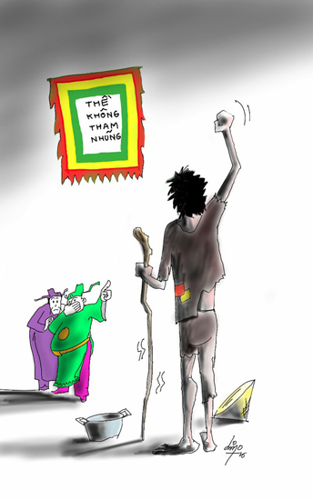
Khởi Động
Tìm đường đi

Slide 2



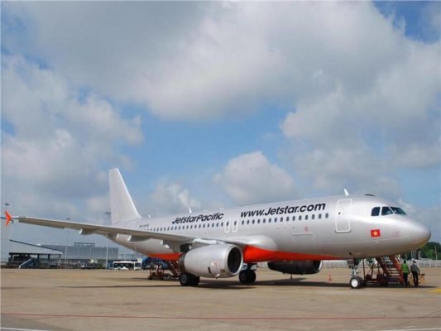
1
2
4 ảnh thuộc loại kí hiệu nào trên bản đồ?
- Số 1, 4 là kí hiệu tượng hình.
- Số 2, 3 là kí hiệu hình học
3
4

Slide 3
Bài 3. TÌM ĐƯỜNG ĐI TRÊN BẢN ĐỒ
1
Phương hướng trên bản đồ
2
Tỉ lệ bản đồ
3
Tìm đường đi trên bản đồ

Slide 4

I. Phương hướng trên bản đồ
Dựa vào thông tin trong bài và quan sát hình 3.4, em hãy:
- Xác định vị trí của hội trường Thống Nhất, chợ Bến Thành, nhà hát thành phố và nhà thờ Đức Bà.
- Cho biết bảo tàng thành phố Hồ Chí Minh ở phía nào của hội trường Thống Nhất? Bảo tàng thành phố Hồ Chí Minh ở phía nào của chợ Bến Thành?

Slide 5
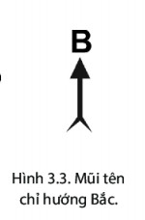
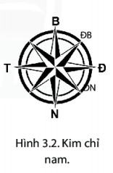
Bắc
Tây Bắc
Đông Bắc
Bắc
Nam
Đông
Tây
Tây
Đông
Các hướng chính:
Tây Nam
Đông Nam
Nam
Đông Bắc
Tây Bắc
Đông Nam
Tây Nam.
Hình 3.1. Các hướng chính và hướng trung gian
Các hướng trung gian:

Slide 6
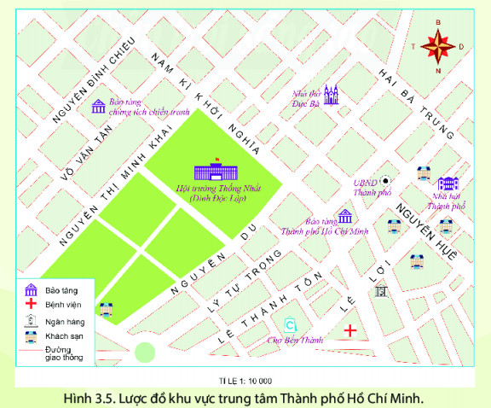

Slide 7
I/ Phương hướng trên bản đồ.
- Được qui ước như sau:
- Đầu trên của kinh tuyến chỉ hướng Bắc, đầu dưới chỉ hướng Nam.
- Đầu bên trái của các vĩ tuyến chỉ hướng Tây, đầu bên phải chỉ hướng Đông.
- Phương hướng trên bản đồ bao gồm 4 hướng chính và 4 hướng trung gian

Slide 8
II. Tỉ lệ bản đồ.
Có mấy loại tỉ lệ bản đồ? Nếu là tỉ lệ số thì luôn có tử số là mấy?

Slide 9
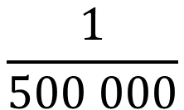
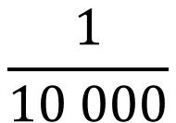
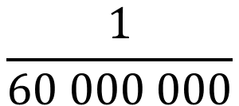
- Tỉ lệ số: Là phân số có tử luôn là 1. Mẫu số càng lớn thì tỉ lệ bản đồ càng nhỏ và ngược lại.
$$\frac{1}{10 000}$$
$$\frac{1}{500 000}$$
$$\frac{1}{60 000 000}$$

Slide 10
1km
0
1
2
3
4km
- Tỉ lệ thước: được vẽ dưới dạng 1 thước đo đã tính sẵn, mỗi đoạn đều ghi số đo độ dài tương ứng trên thực tế.

Slide 11
Mẫu số nhỏ tỉ lệ lớn.
1
10.000

Slide 12
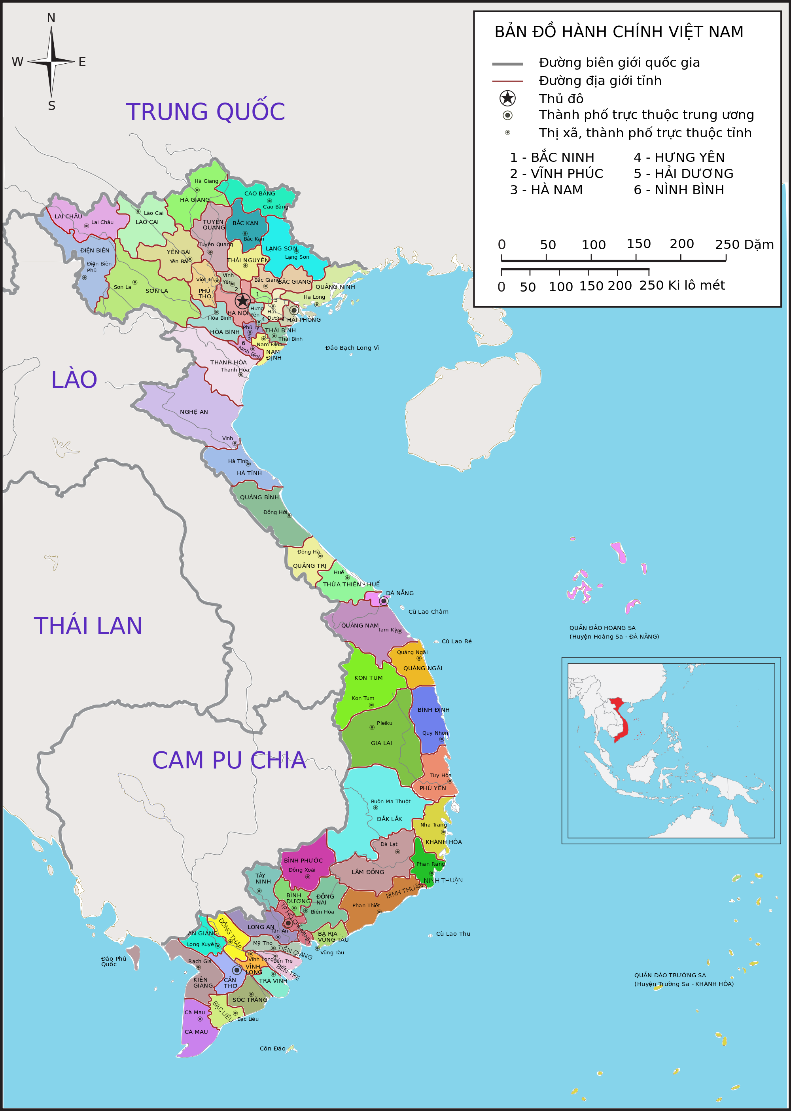
Mẫu số lớn tỉ lệ nhỏ.
1
10.000.000
Tỉ lệ: 1: 10 000 000

Slide 13
II/ Tỉ lệ bản đồ.
- Khái niệm: Tỉ lệ bản đồ cho biết mức độ thu nhỏ của khoảng cách so với thực địa. Để thể hiện tỉ lệ bản đồ người ta dùng tỉ lệ số và tỉ lệ thước.
- Nguyên tắc: Để tính khoảng cách trên thực địa (theo đường chim bay) hay bất kì, đều dựa vào tỉ lệ bản đồ.

Slide 14
Tính khoảng cách thực tế dựa vào
tỉ lệ bản đồ
Muốn biết khoảng cách thực tế của 2 điểm A và B, ta dùng thước đo khoảng cách từ A đến B trên bản đồ rồi dựa vào tỉ lệ để tính.
Khoảng cách thực địa = Khoảng cách trên bản đồ X mẫu số tỉ lệ
(Sau đó đổi ra đơn vị thích hợp)
VD: Bản đồ có tỉ lệ 1:1 000 000. Biết đoạn từ TP A đến TP B trên bản đồ là 3cm. Tính khoảng cách thực tế từ TP A đến TP B là bao nhiêu km?
1 000 000 x 3 = 3 000 000 cm (hoặc đổi ra 30 km)

Slide 15
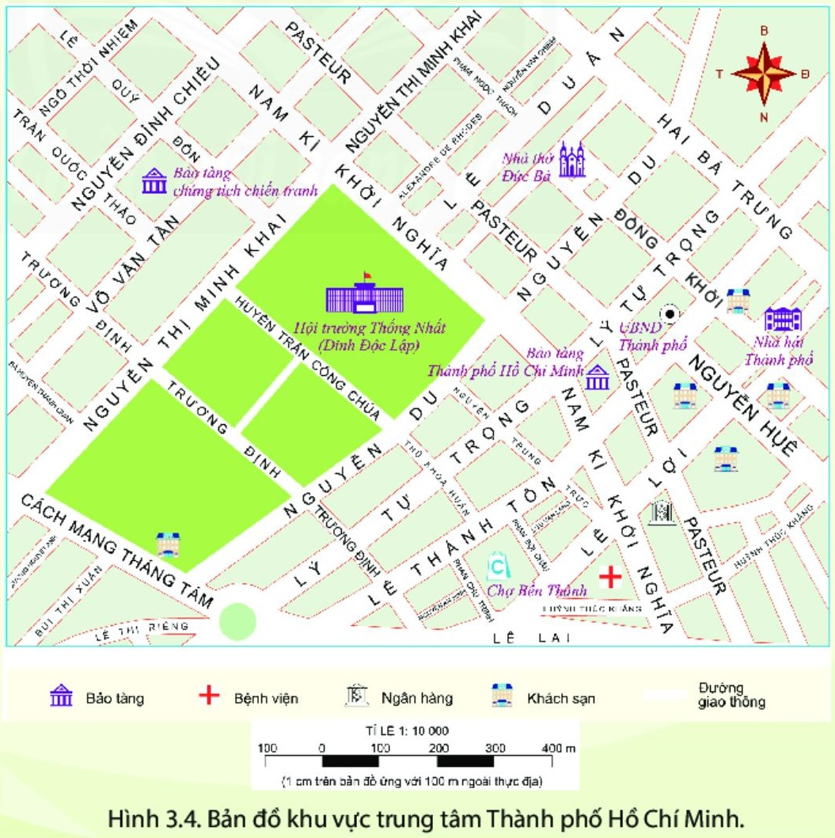
III. TÌM ĐƯỜNG ĐI TRÊN BẢN ĐỒ
1. Xác định hướng đi từ Hội trường Thống Nhất đến Nhà hát Thành phố. Sau Từ Nhà hát Thành phố đến chợ Bến Thành.
2. Xác định tuyến đường ngắn nhất để đi từ Hội trường Thống Nhất đến chợ Bến Thành.

Slide 16
1. Xác định hướng đi
- Từ Hội trường Thống Nhất đến Nhà hát thành phố: đi về hướng Đ.
- Từ Nhà hát Thành phố đến chợ Bến Thành: đi về hướng TN.
2. Tuyến đường ngắn nhất để đi từ Hội trường Thống Nhất đến chợ Bến Thành: đi đường Nguyễn Trung Trực, sau rẽ phải đường Lê Thánh Tôn, rẻ trái vào Phan Bội Châu.

Slide 17

1. Cho biết với tỉ lệ 1: 10 000 thì 1cm trên bản đồ tương ứng với bao nhiêu m trên thực địa?
= 1000m
2. Đo tính:
a. Từ Bảo tàng Chứng tích đến UBND thành phố?
b. Từ Nguyễn Đình Chiểu đến Lý Tự trọng?
a. 10 000 x 8,5cm = 850m
b. 10 000 x 7cm = 700m

Slide 18
Vận dụng
Sử dụng bản đồ du lịch Việt Nam để lên kế hoạch cho một chuyến tham quan trong ba ngày. Hãy chọn các điểm dừng chân….

